Slide 1
Programação Web
Conexão BD PHP
Aula 8
Referência: |Site Apostilando.com

Slide 2
Interagindo o PHP com os Formulários HTML
O que você deverá observar quando criar seus formulários para manipular dados no PHP: Seu formulário deve conter um botão "SUBMIT" para poder enviar as informações; Todos os campos do formulário que serão tratados no script PHP devem conter o parâmetro "NAME", caso contrário, os dados não serão passados para o script PHP;
Como as informações do formulário são passadas para esse script PHP e como as informações do formulário enviado são tratadas, dependem de você.
Existem 2 métodos como as informações podem ser passadas: GET e POST. O recomendável sempre, para todos os formulários é usar o método POST, onde os dados enviados não são visíveis nas URLs, ocultando possíveis importantes informações e permitindo o envio de longas informações. O GET é totalmente o contrário disso.

Slide 3
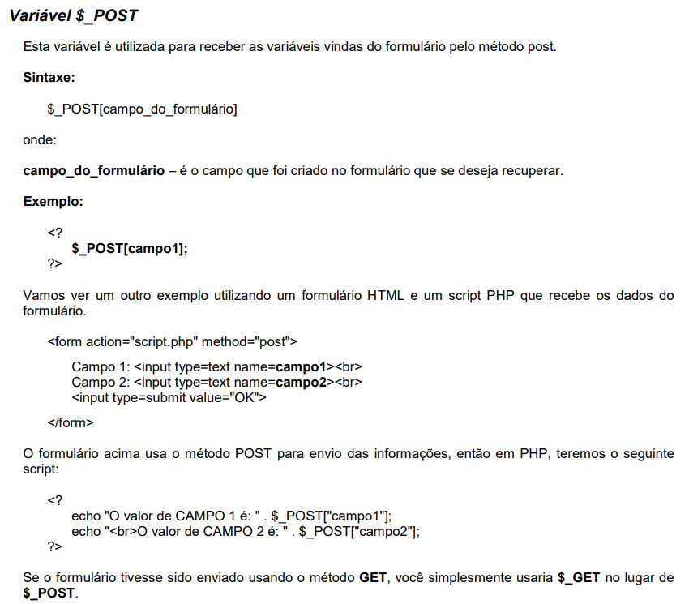

Slide 4
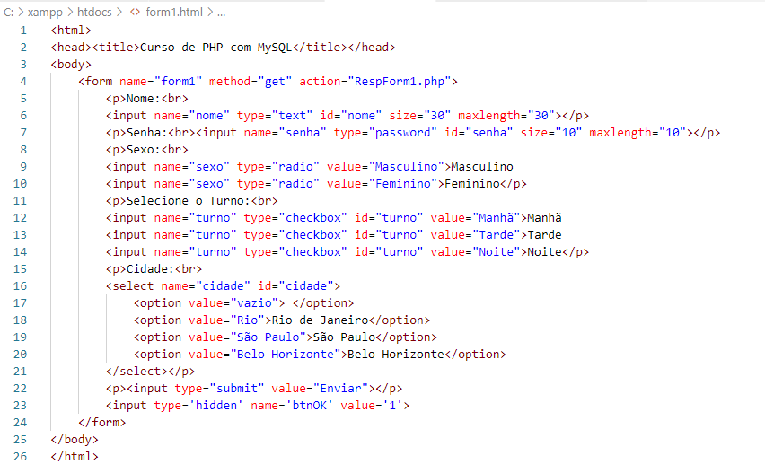
Vamos criar um pequeno exemplo de como se trabalhar com formulários no PHP. Nossa página irá enviar os dados de um formulário para o servidor e exibir esses mesmos dados numa página de resposta criada em PHP. O formulário que iremos montar a seguir (página form1.html) irá solicitar que você preencha alguns dados. Ao clicar num botão submit, o que você digitou e preencheu no formulário, será enviado ao servidor especificado para que possa ser produzida uma resposta, no nosso caso, ao arquivo RespForm1.php . O PHP trata esses valores como variáveis, cujo nome é o nome do campo definido no formulário. O exemplo abaixo, mostra também que o código PHP pode ser inserido em qualquer parte do código HTML.
Digite o código HTML a seguir (form1.html)

Slide 5
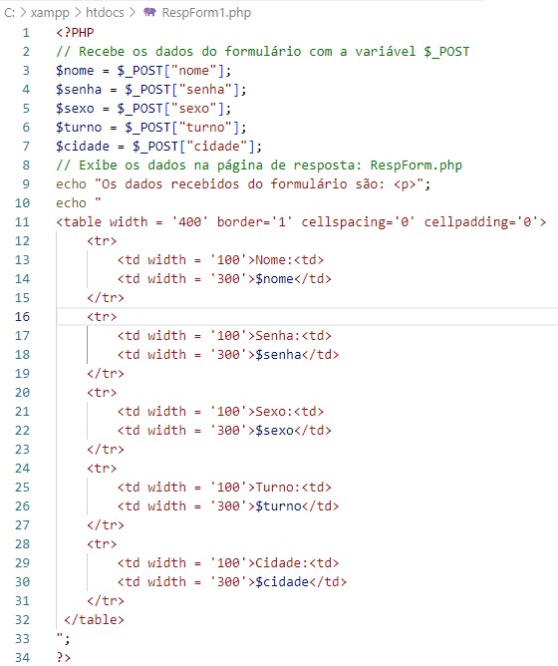
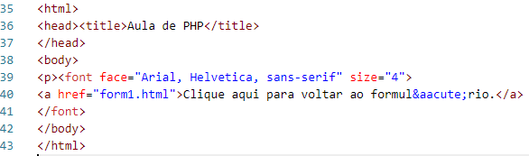
Arquivo RespForm1.php

Slide 6
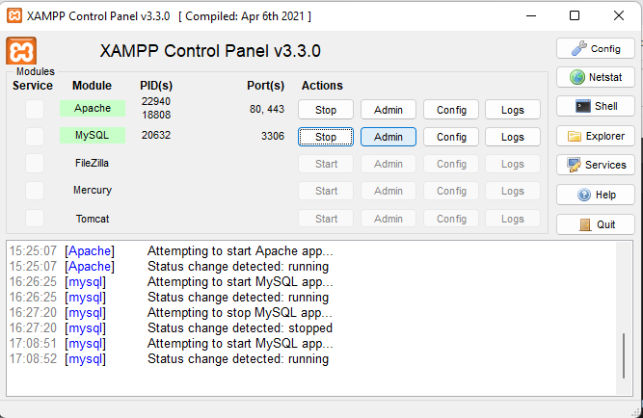
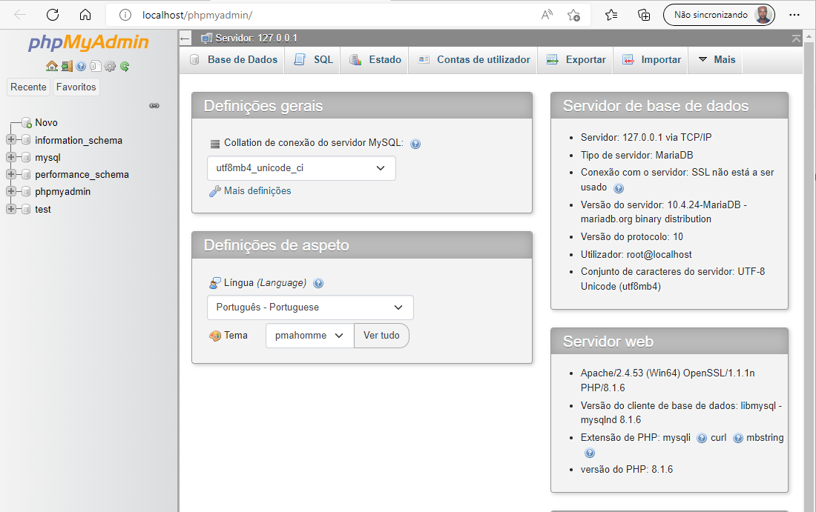
Usando o PHPMyadmin, crie um banco de dados chamado Escola,
Adicione a tabela aluno(id_aluno int, nome varchar(50), endereço varchar(50), turma varchar(20), turno varchar(20)
PrimaryKey id_aluno.

Slide 7
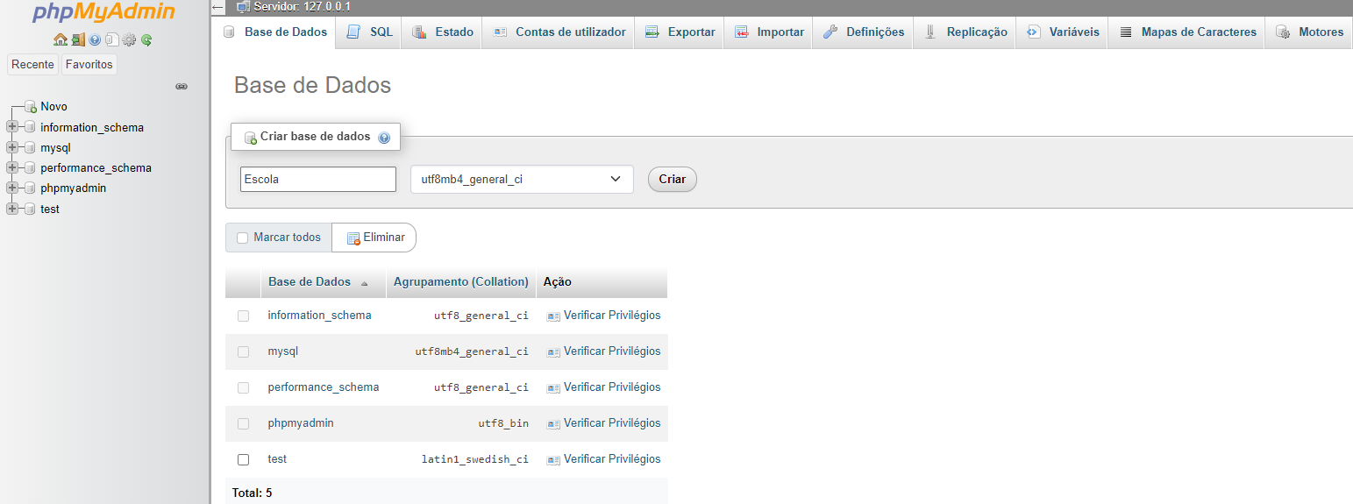
Usando o PHPMyadmin, crie um banco de dados chamado Escola.
Adicione a tabela aluno(id_aluno int, nome varchar(50), endereço varchar(50), turma varchar(20), turno varchar(20).
PrimaryKey id_aluno.

Slide 8
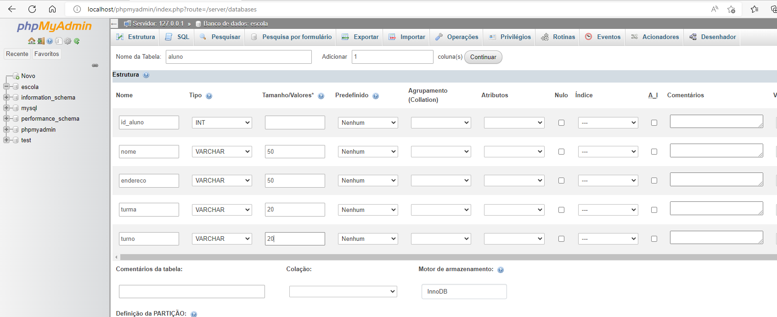

Slide 9
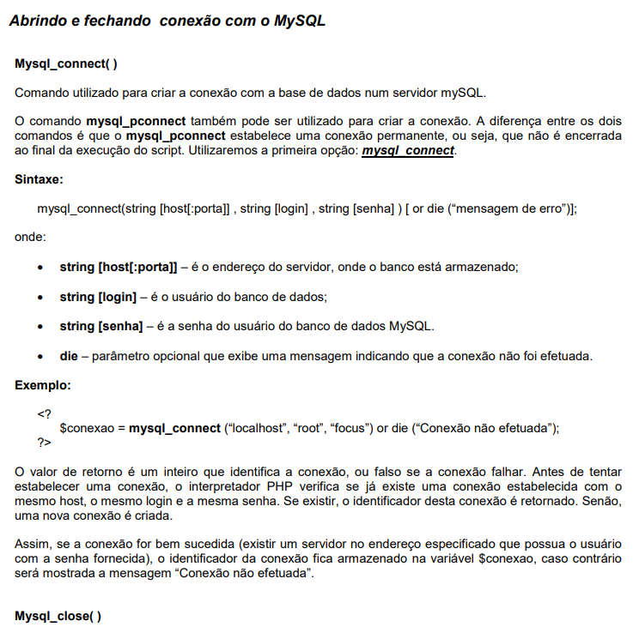
Conexão com o MySQL via PHP
Para interagir com uma base de dados SQL existem três comandos básicos que devem ser utilizados:
um que faz a conexão com o servidor de banco de dados;
um que seleciona a base de dados a ser utilizada;
um terceiro que executa uma “query” (consulta) SQL.
Existe, ainda, um quarto comando que pode ou ser utilizado, que é o comando que fecha a conexão com o banco de dados.

Slide 10
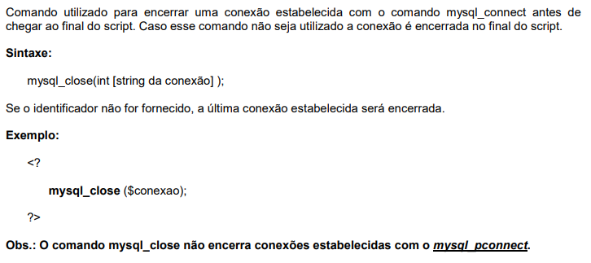
Mysqli_close( )

Slide 11
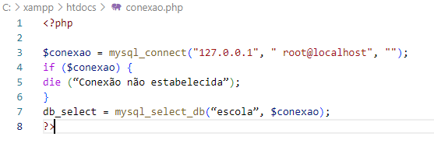
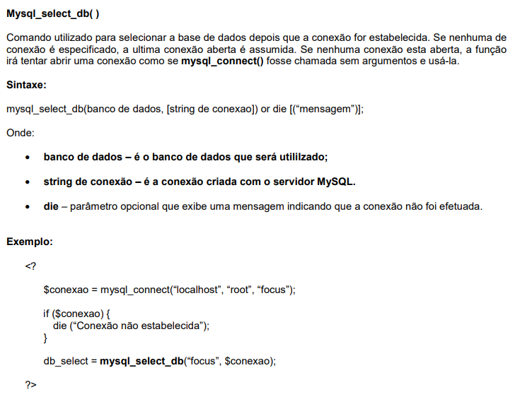

Slide 12
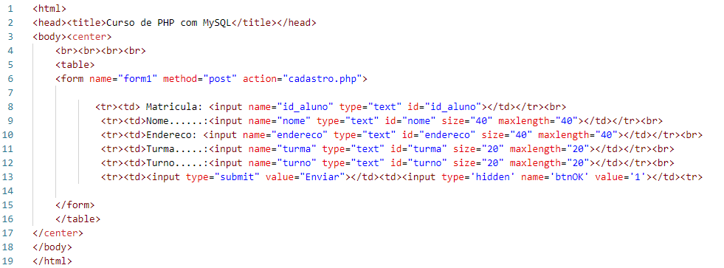
Form1.html
Formulário de Cadastro

Slide 13
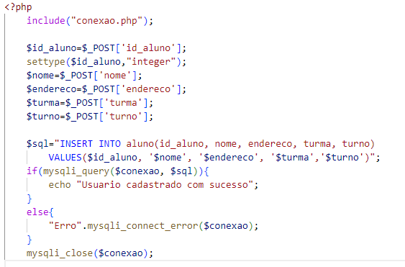
Cadastro.php
Recebe dados do Form1.Html e inclui na tabela aluno

Slide 14
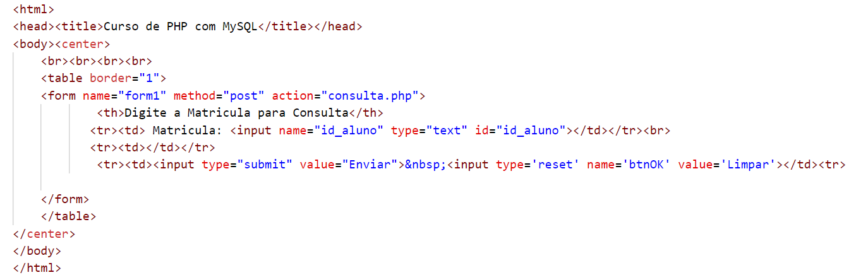
FormConsulta.Html
Consulta Individual

Slide 15
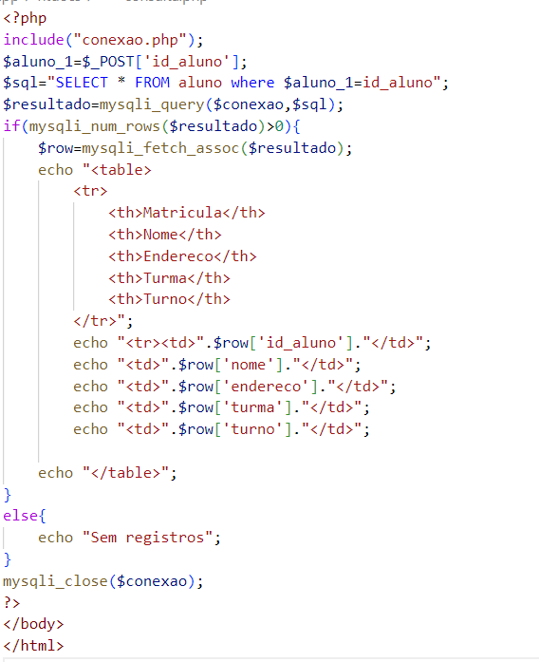
Consulta.php
Consulta Individual

Slide 16
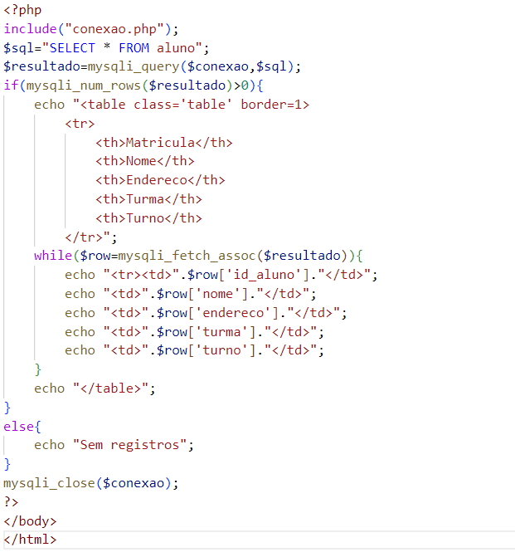
ConsultaGeral.php
Faz uma consulta na tabela aluno

Slide 17
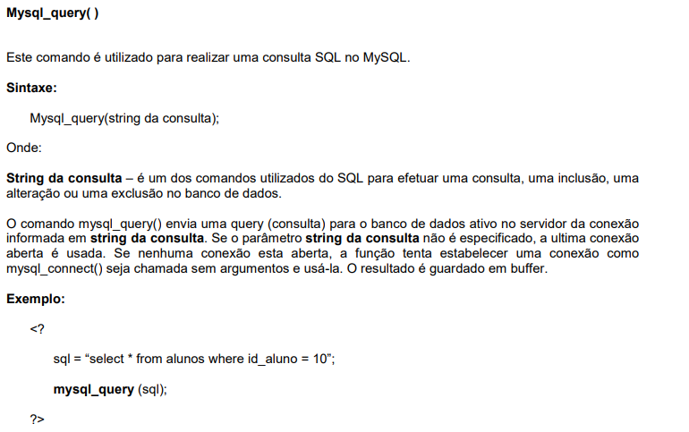

Slide 18
